Slide 1
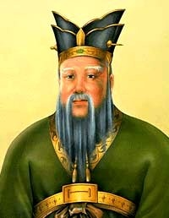
Konfüçyüscülük
Konfüçyüsçülük, M.Ö. VI. yüzyılda Çin’de ortaya çıkmış bir dindir. Adını, kurucusu Konfüçyüs’ten (M.Ö. 551-479) almaktadır. Bu dinde ahlâkî öğretiler ön plândadır Konfüçyüsçülük, Çin halkının iki bin yıl boyunca sürdürdüğü yaşayış tarzını, değerler bütününü, dinî inançlarını ifade etmektedir. M.S. 1912 yılına kadar Çin’in resmî devlet dini olmuştur. Bu dinin bugün 350 milyon civarında inananı vardır. Bunların büyük bir kısmı Çin’de, geri kalanı Japonya, Burma ve Tayland’da yaşamaktadır.
Konfüçyüs

Slide 2
İsmini Konfüçyüs’ten almış olan Konfüçyanizm, “önceki dönemlerden beri Çin’de var olan tabiî dinin üzerine bina edilmiş bir ahlâk sistemi” olarak da tanımlanmıştır.
Konfüçyanizm, Çin’de Ju Chiao (Bilginlerin Öğretisi) ve K’ung Chiao (Konfüçyüs’ün Öğretisi) diye adlandırılmıştır.

Slide 3
Kökleri Konfüçyüs öncesine, “Ju” diye bilinen bir bilgin sınıfının öğretilerine kadar gider. Bu sınıf eski Çin’de, Gök’e ve Yer’e kurban ve duaların sunulduğu, yani tabiat tanrılarına ve ata ruhlarına ziyafetlerin verildiği resmî bir kültün dinî âyin ve törenlerinde görev alan uzman kişilerden oluşuyordu.

Slide 4
Confüçyüs K’ung fu-tzu veya Kongfuzi
551-479 MÖ
Babasını küçük yaşta kaybetmiş ve yoksulluk içinde büyümüştür. Öte yandan onun aristokrat bir ailede dünyaya geldiği de iddia edilmektedir.
15 yaşından itibaren kendisini ilme vermiştir.
Gezici öğretmenlik yaptı
Onun amacı yeni görüşler ortaya koymak değil, eskilerin hikmetli sözlerini aktarmak, geçmişin faziletli idarecilerinin Çin’e barış ve huzuru nasıl getirdiklerini göstermekti.
Konfüçyüs’ün gayesi ideal insanlardan meydana gelen ideal bir toplum oluşturmaktı.
Söylevleri yıllıklarda derlendi
Notes:
During the Spring and Autumn and Warring States period, many new ideas arose among warring regional rulers who competed in building strong and loyal armies and in increasing economic production to guarantee a wider base for tax collection. In order to pursue their goals, the rulers sought skilled, literate officials and teachers. Because so many different philosophies developed during this time, this era is also referred to the Hundred Schools of Thought.
The school of thought that had the greatest impact on Chinese life was the Confucian school in the West. Confucius looked to the early days of Zhou rule for an ideal social and political order. He based his teachings on this past system, and believed that the only way such a system could be emulated would be if everyone let "the ruler be a ruler and subject be a subject." However, though Heaven elected certain men to be rulers, it was also believed that if he was selfish and cruel and abuses his people, Heaven would cease to protect him or sanction his rule, and he will fail. This concept was known as the Mandate of Heaven. In fact, the Zhou used this concept to justify their overthrowning of the Shang.

Slide 5
Ona göre ideal insan akıllı, cesur, kibar, müzik ve törenlere bağlı; hırslı olmayan mütevazıbir kimse, yani Chün-tzu’dur.
50 yaşında kendisine devlet şurasında görev verilmiştir.

Slide 6
M.Ö. 479’da vefat eden Konfüçyüs, hayatını şöyle özetlemiştir:
“15 yaşında kendimi öğrenmeye verdim. 30
yaşında irademe sahip olabildim. 40 yaşında şüphelerden uzaklaştım. 50 yaşında “Gök’ün emrini” öğrendim. 60 yaşında seziş yoluyla her şeyi kavradım.70 yaşında doğru olan şeylere zarar vermeden kalbimin isteklerini
yerine getirebildim.” (Konuşmalar, s. 23-24)

Slide 7
Konfüçyanizm’in Tanrı Anlayışı
Şang-ti: Geleneksel Çin’in Yüce Varlık’ı. O, daha çok şahsi ve antropomorfik terimlerle ifade edilmiştir. Yüce Tanrı olarak devlet dininde ibadet edilmiş, imparator tarafından ona kurbanlar sunulmuş ve dualar edilmiştir.
T’ien: Konfüçyüs’ün bu varlığı verdiği isim.

Slide 8
T’ien
T’ien, o zaman anlaşıldığı üzere gökte oturan, kötü hükümdarları cezalandıran, yeni hanedanlar kuran ve iyileri mükâfatlandıran atalara verilen bir ad d eğildir. T’ien, yüce varlık, tabiat düzeninin idarecisi, her şeyin üstündeki varlık, yaratıcı kudret idi. Şahsi olmayan gücü ifade etmek için kullanılmıştır.

Slide 9
Konfüçyüs T’ien’i, “her şeye hâkim olan Tanrı” anlamında kullanmış; iyiliğin kaynağı olarak ona saygı göstermiş, bağlılığını itiraf etmiş, emrini öğrenmiş, onun da kendisini anladığına inanmıştır.

Slide 10
Kutsal Metinler
Beş Klasik (Wou King). Tabiatla ilgilidir
Dört Kitap (Se Chou): İnsanla ilgilidir.
Son şeklini Chu Hsi (1130-1200) yönetimindeki Sung hânedanlığı zamanında almıştır

Slide 11
Dört kitap
dört kitap, M.S. XI. yüzyılda, Sung Hanedanlığı döneminde bir araya getirilmiş ve yönetici sınıfın eğitiminin temelini oluşturmuştur. Yöneticiler, memur alımı için yapılan imtihanlarda onları esas almışlardır.
En önemli metin Dört Kitap içinde yer alan
Lun Yü (Konuşmalar)’dür

Slide 12
İbadet Uygulamaları
Konfüçyanizm’de ibadet, Gök, Yer ve atalara tapınma ve Konfüçyüs adına düzenlenen törenlerden ibarettir.
Çin halk dinî geleneğinde atalar kültü çok önemliydi. Çin’de her devrin dinî özelliği haline gelen atalara tapınma, Çinliler tarafından asırlardan beri uygulana gelmiştir. Bu uygulamayı Konfüçyüs de tasvip etmiş ve onu, faziletlerin en önde geleni olarak kabul ettiği ataya saygının bir ifadesi olarak teşvik etmiştir.
Konfüçyüs,başkalarının atalarına tapınmanın dalkavukluk olduğunu söylemiştir.

Slide 13
Atalar kültü
Ölenlerin isimlerini taşıyan ağaçtan yapılmış tabletlere tapınılmaya başlanmış ve bin yıldan fazla bir süre bu törenler mum yakma, kağıt para bağışlama ve tabletlerin önünde buhur yakma; doğum ve ölüm yıl dönümlerinde mezarın yanı başında yiyecek ve içki sunma şeklinde devam etmiştir. Bu kurban görünümündeki törenlerin amacı, soylarından gelmiş oldukları atalarına teşekkürün ifadesiydi.
“Her şeyin kökü göklerdedir.
İnsanların kökü ise atalarındadır.”

Slide 14
Konfüçyüse tapınma
Konfüçyüs’e tapınma da, ataya tapınmanın bir devamı, özel bir tatbik şekli olarak telâkki edilmiştir. Asırlar boyunca Konfüçyüs’e, kendi torunları tarafından, alışılmış olduğu şekilde tapınıla gelmiştir.

Slide 15
Konfüçyanizm, ferdî ibadet veya duayı şart koşmadığı gibi, kefaret âyinlerini, günah itirafını ve günahtan kurtulmak için nefse eziyet ve işkence yapmayı da şart koşmamıştır. Kurbanlar da ya devlet veya aileler tarafından sunulmuştur.

Slide 16
Tabletler

Slide 19
Konfüçyüs’ün doğum kutlaması

Slide 20
Doğum günü kutlaması

Slide 22
Mabet

Slide 24
Ahlak
Geleneksel Değerler:
Kendini kontrol, anne babaya saygı, dürüstlük, ritüel
Erdem: Bireysel erdem toplumsal erdeme yol açar
İyi niyet, alçakgönüllülük, itaat

Slide 25
Değerler
Li: dürüstlük, tören, kibarlık. Insan davranışlarının 4 temel kuralı: nezaket, kibarlık, görgü, saygı (yaşlılara hürmet)
Jen (Ren): kendine ve başkalarına saygı: “Sana yapılmasını istemediğin şeyi başkalarına yapma”. Sadaka ve nezaket.
Te: erdemli örnek liderlik.
Wen: barış sanatları: müzik, şiir vs. (uyum) Geleneksel Çin sanatları her zaman güzellik için çabalamaktadır.

Slide 26
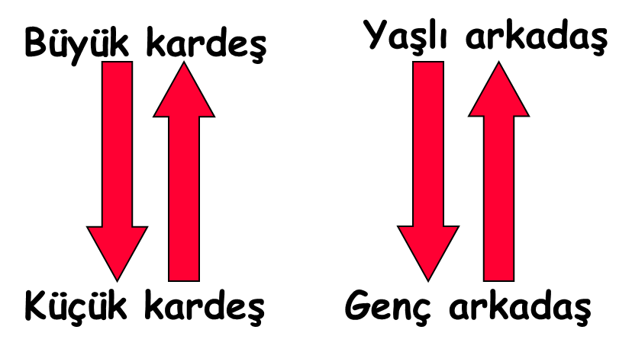
Beş ilişki
Beş ilişkide bağlılık/sadakat, toplumun üst kesimlerinin görevlerini hakkıyla yerine getirmelerine, alttakilere karşı ve merhametli ve müşfik olmalarına dayanır.
Baba
Koca
Amir
Memur
Oğul
Karı

